Slide 1
Part1
드론 네트워크 기반의
공중형 엣지 컴퓨팅 구현
Implementation of aerial edge computing
based on drone networks
지도교수: 김태훈 교수님
Team : Drone-ing
팀장 : 20181616 박상기
팀원 : 20181609 고유진
20181628 이동헌

Slide 2
Part1
목차
Part 1. 캡스톤 최종 목표
Part 2. 캡스톤1 활동 요약
Part 3. 캡스톤2 진행 계획
Part 4. 추진 전략

Slide 3
캡스톤 최종 목표
Part 1
- 최종 목표
드론을 이용하여 비지상 네트워크 환경 속에서
사용자의 데이터를 전달 받아 처리 및 전송하는
드론 기반 공중형 엣지 컴퓨팅을 구현하는 것을 목표로 한다.

Slide 4
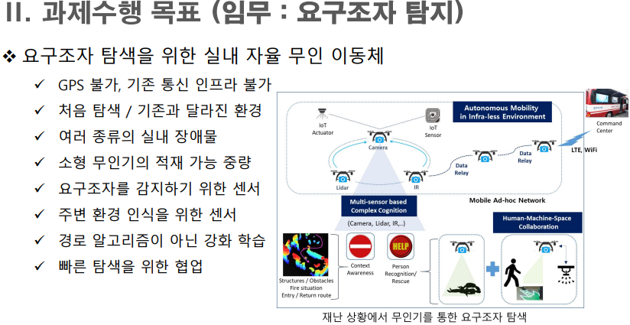
캡스톤 최종 목표
Part 1
- 멘토 미팅
- 현재 드론 자율주행 및 객체 탐지 관련 연구를 진행중인 멘토
캡스톤 프로젝트를 완성하면 재난 상황 등에서 유용할 것으로 기대

Slide 5
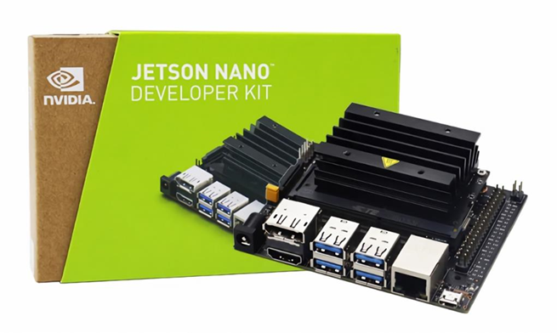
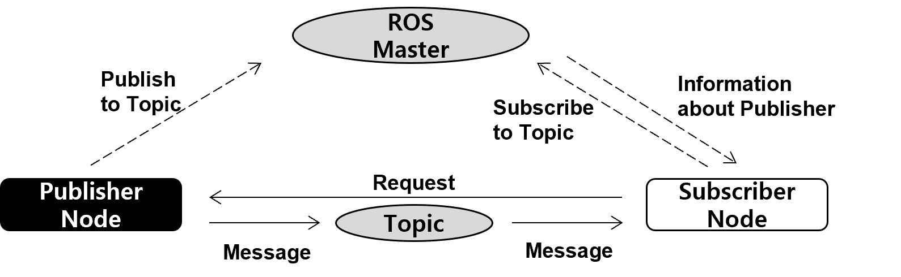
캡스톤1 활동 요약
Part 2
- 통신 실험
오프로딩을 위한 데이터를 전송하기 위해 이동성이 없는 고정된 환경에서 여러 변수를 변경하며 통신 속도와 데이터 유실률 측정
두 대의 Jetson Nano(4GB RAM)를 소형 컴퓨터로 활용
ROS 기반의 통신 방법

Slide 6
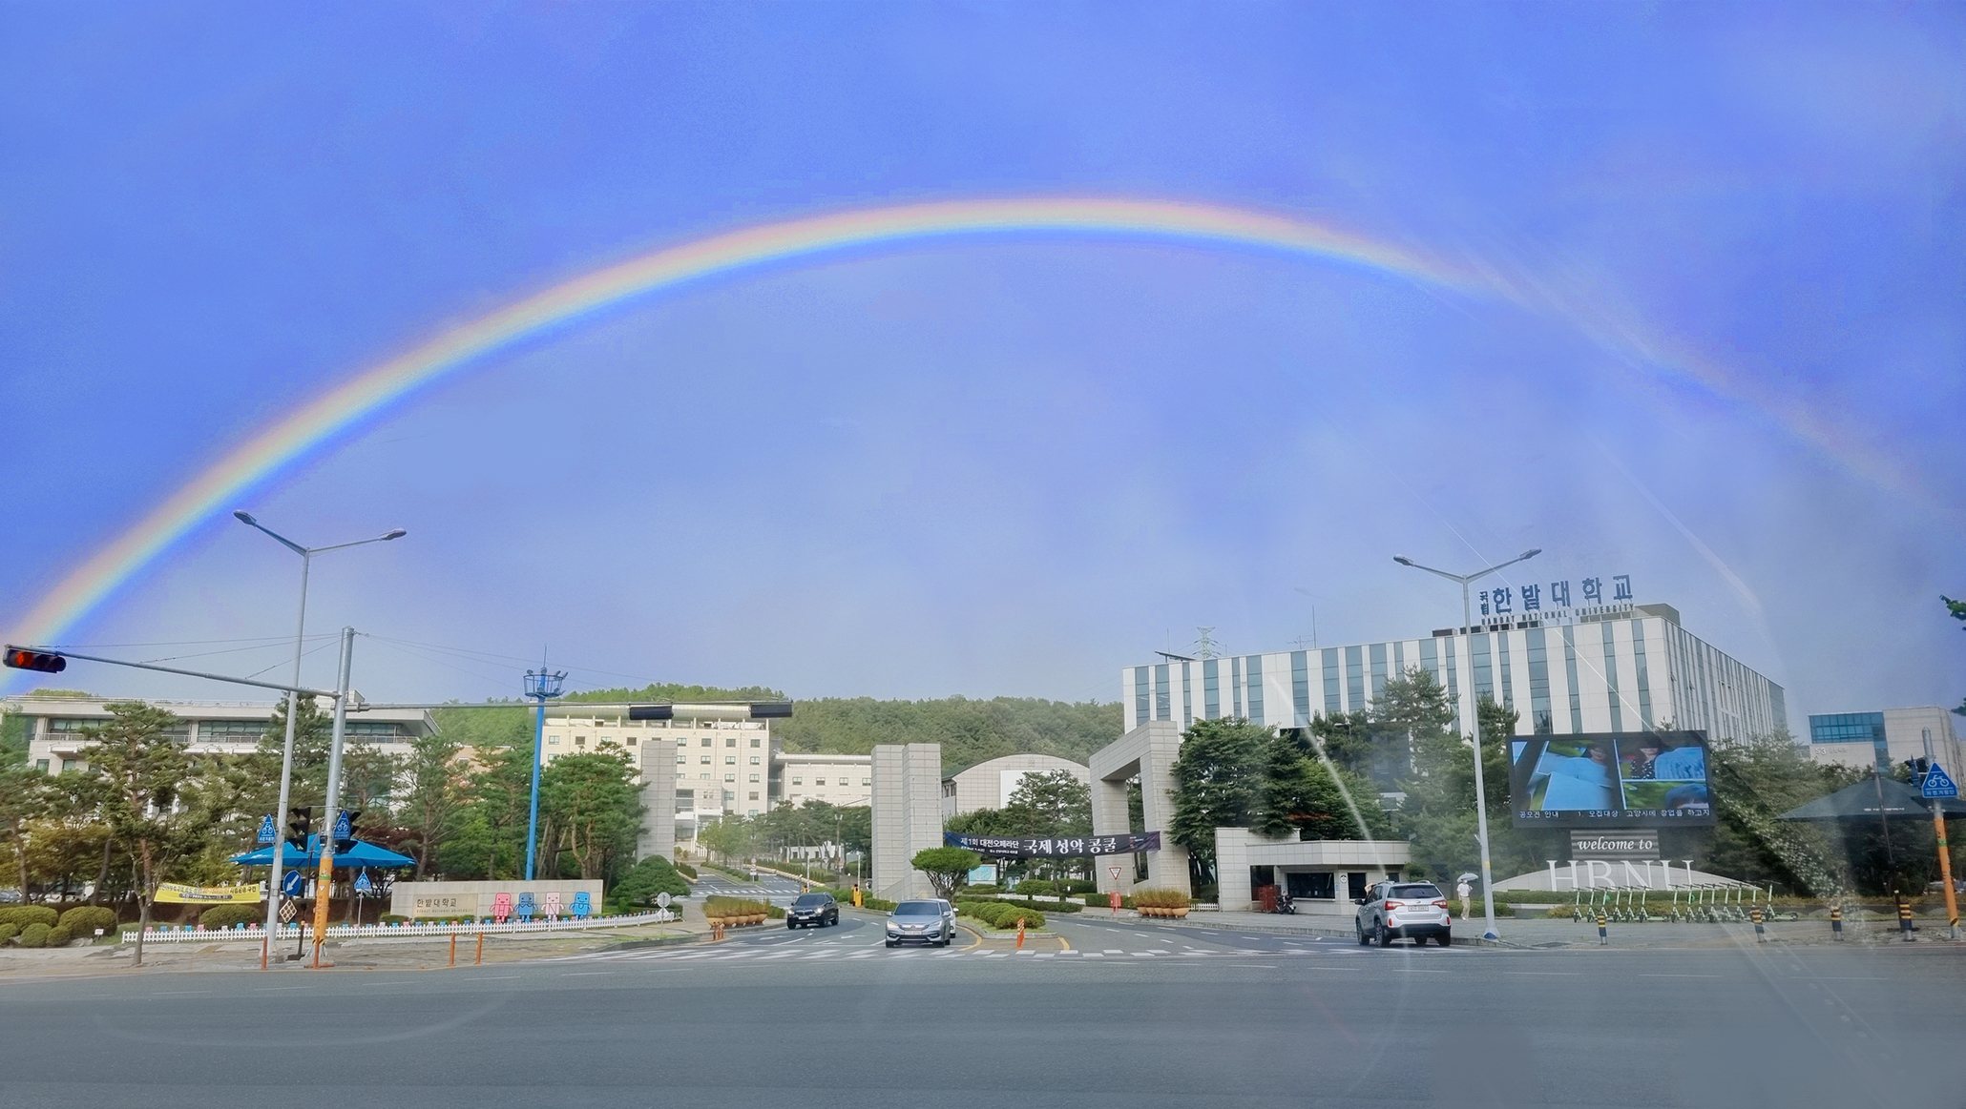
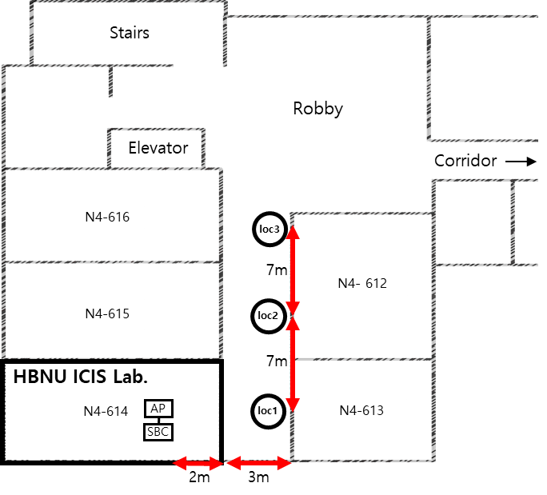
캡스톤1 활동 요약
Part 2
실험에 사용된 데이터
실험 위치 - 한밭대학교 산업정보관(N4동) 6층
10MB 크기의 이미지 데이터
위치
메시지 전송 주기(Issue Rate), 큐의 크기(Queue Size)
WiFi 동작 주파수 (2.4GHz, 5GHz)

Slide 7
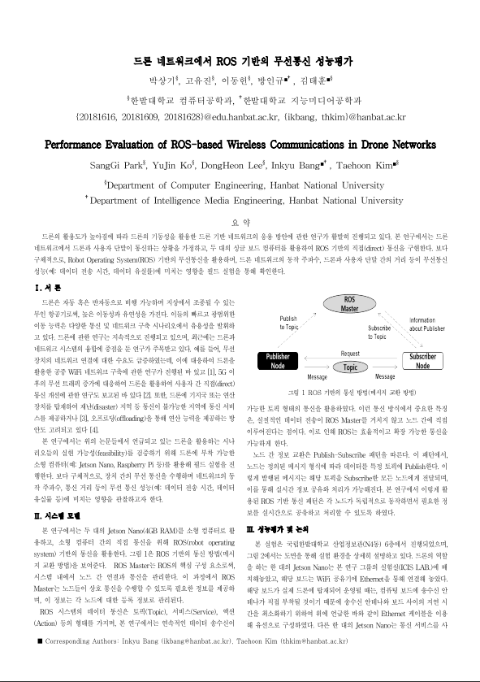
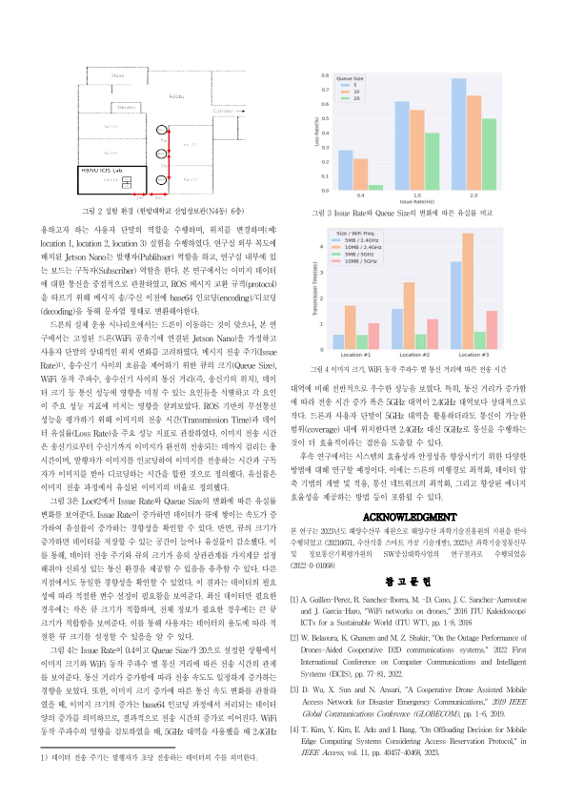
캡스톤1 활동 요약
Part 2
2023 한국통신학회 하계종합학술발표회에서 발표

Slide 8
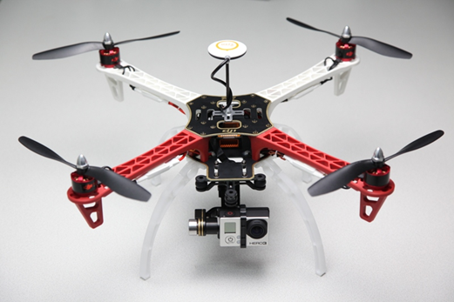
캡스톤2 진행 계획
Part 3
－드론 제작(F450)
－보드(Jetson Nano)
캡스톤1은 이동 상태를 고려하지 않은 고정 상태에서 통신 테스트를 진행.
캡스톤2에서는 드론에 보드를 장착하여 공중 이동 상태에서 통신 테스트를 진행 예정.

Slide 9

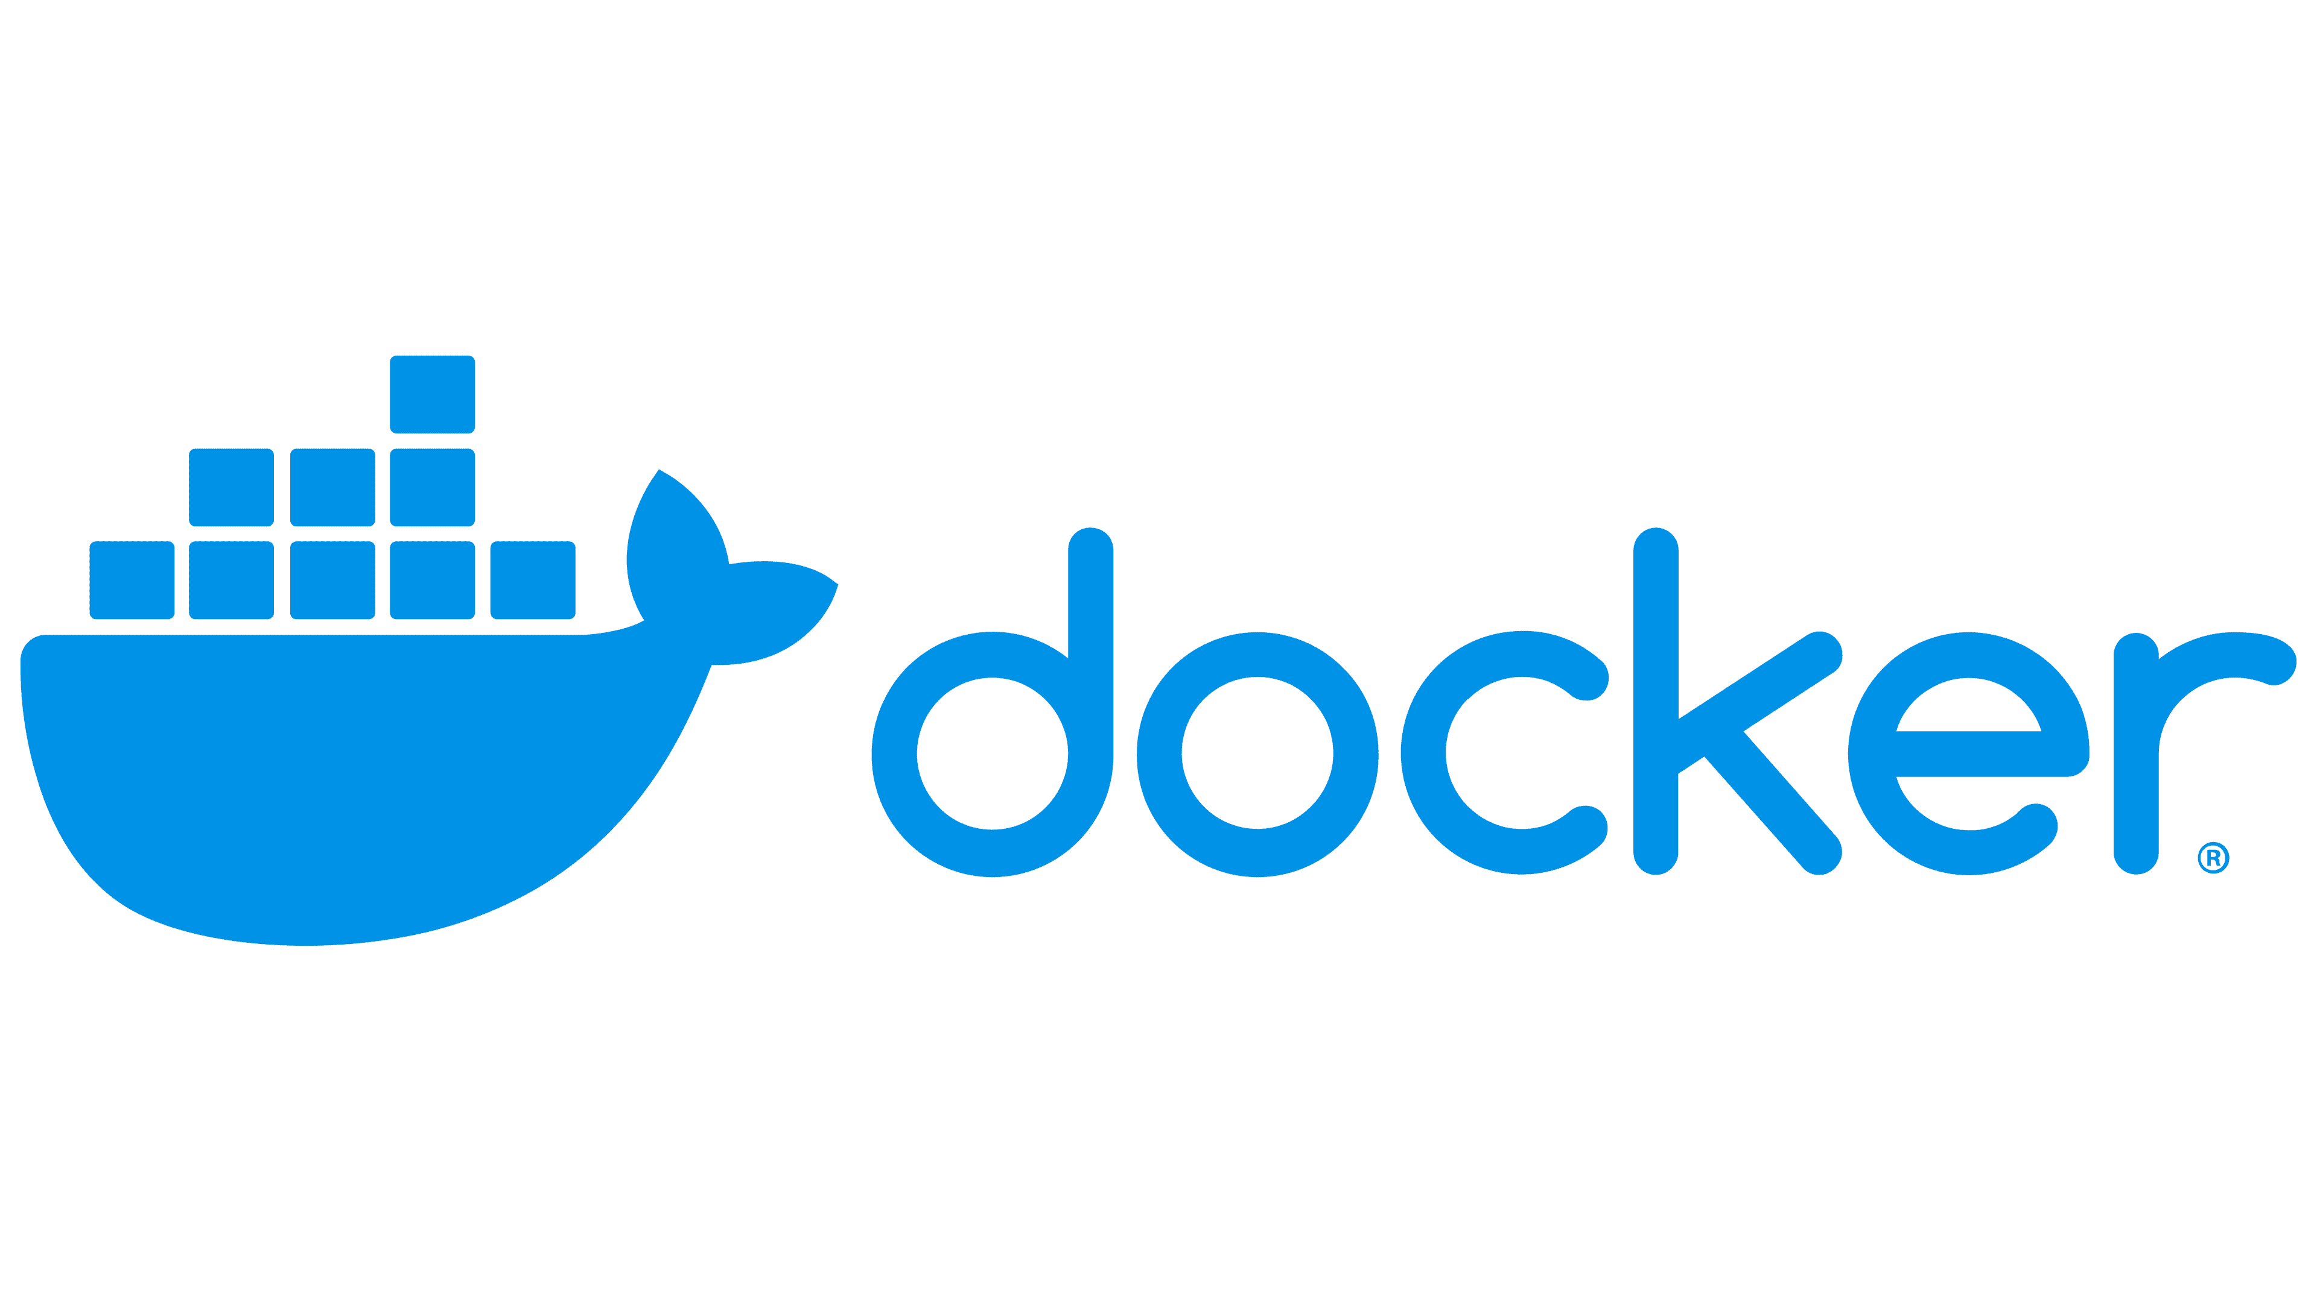

캡스톤2 진행 계획
Part 3
－도커(2개의 컨테이너)
－ROS 동작 컨테이너
－AP 동작 컨테이너
AP
드론에 장착된 젯슨에서 AP 동작과 ROS를 이용한 통신을 함께 진행하기 위해 도커를 이용해 2개의 컨테이너 생성
네트워크에 연결되어 있지 않은 다른 젯슨 보드와 ROS 기반의 통신 테스트

Slide 10
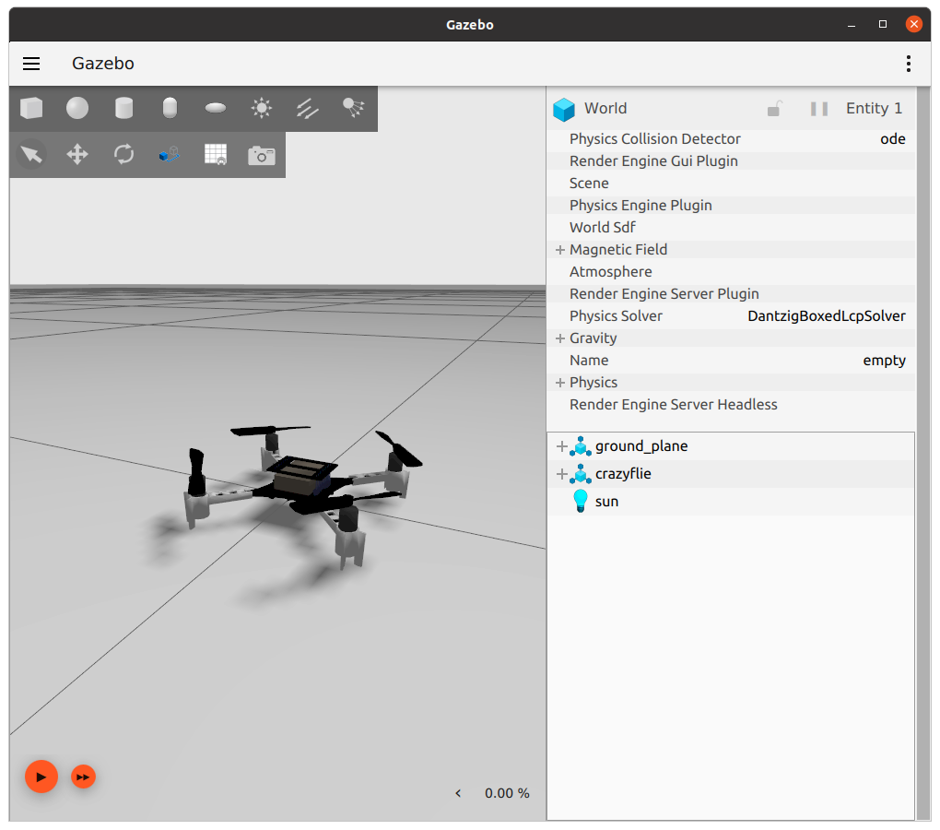

캡스톤2 진행 계획
Part 3
- GAZEBO를 활용한 드론 제어 알고리즘 시뮬레이션
드론을 직접 조종하지 않고 제어하기 위해 드론 제어 알고리즘 구현

Slide 11
추진 전략
Part 4
- 프로젝트 수행 계획
수행 목표 | Jul | Aug | Sep | Oct
지상 고정 환경에서 통신 테스트
지상 이동 환경에서 통신 테스트
드론 제작
드론 제어 알고리즘 시뮬레이션
드론을 이용한 통신 테스트

Slide 12
Part1
Thank You
For The Attention

